Slide 1
企業経営発展のための 事業承継・経営革新 セミナー
令和4年度伴走型小規模事業者支援推進事業
事業承継って何？
後継者はいるんだが・・・
何から始めたらいい・・・
頭の中に計画は・・・
経営革新って何？
会社の磨き上げって・・・
経営革新計画って・・・
そもそもメリットは・・・
事業承継・事業継続のお悩みを解決しましょう！
18：30～20：30
第1回 10月 5日（水）
事業承継の基本を理解する
そもそも事業承継とは？
第3回 10月19日（水）
経営革新計画の基本を理解する
自社の振り返りと事業の磨き上げ
第2回 10月12日（水）
事業継続を具体的に考える
事業承継の進め方(今後の計画)
第4回 10月26日（水）
自社の経営革新計画を作成する
課題解決と補助金の活用方法
※後日、個別相談会を予定しています。
（11月2日・9日・16日）
9:00～10：30 10：30～12：00
13：00～14：30 14：30～16：00
ご希望の方は併せてお申し込みください
会場 ：吉川市商工会館
（吉川市平沼1-21-16）
定員 ：25名
(定員になり次第締切)
参加費：無料
吉川市商工会
TEL 048-981-1211 Fax 048-984-1189
Mail yosikawa@namazu.or.jp
協力：一般社団法人 事業承継協会埼玉支部

Slide 2
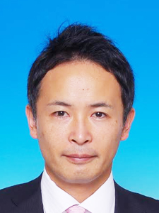
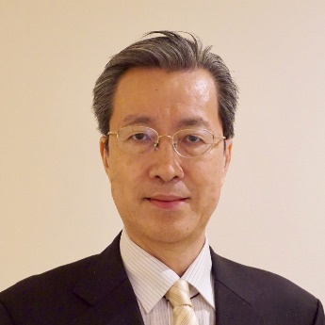
《講師プロフィール》
佐野比呂之（事業承継士・税理士・ＦP1級） 第1・2回担当
一般社団法人 事業承継協会埼玉支部所属
税理士業界で約10年間、証券業界で約6年間勤務し国内企業向け税務顧問及び事業承継、相続案件に従事し独立。必ず絡む金融機関の裏事情を知る専門家として皆様の事業承継を支援させていただきます。
大沢 誠一（事業承継士・中小企業診断士） 第3・4回担当
一般社団法人 事業承継協会埼玉支部所属
大手製造業に36年勤務した後、中小企業診断士として事業計画の策定や補助金申請の支援、事業承継士として事業の承継の支援をしています。現場の視点で「苦労を利益に変える」ご支援も致しております。
セミナー・相談会は、適切な距離の確保、換気、消毒等、最大限に感染症予防に努めて開催いたします。
注意： 参加者の方は、当日検温の上、必ずマスクの着用をお願いします。
受講申込書
必要事項をご記入の上 FAXにて送信ください。
※E-mailの場合は下記内容をメール本文に記載の上,E-mailアドレスまで送信してください。
FAX：０４８－９８４－１１８９
E-mail： yosikawa@namazu.or.jp
事業所名
ﾌﾘｶﾞﾅ
氏名
住所 | 〒
連絡先 | TEL E-mail
個別相談 | □希望する □希望しない 希望日 第1希望 月 日 第2希望 月 日
※個人情報につきましては、このセミナ―以外には取り扱いません。

